Slide 1
Anemija srpastih stanica
Mate Svirčić
Krsto Dominković
Lucija Gajski
9.12.2019.

Slide 2
Srpasta anemija
Bolest srpastih stanica - naslijeđeno stanje znakovito po crvenim krvnim stanicama u obliku srpa i kroničnoj hemolitičnoj anemiji
Bolest srpastih stanica zahvaća gotovo isključivo ljude crne rase
Oko 10% pripadnika crne rase u Sjedinjenim Državama ima jedan gen za bolest srpastih stanica (ne razvijaju bolest srpastih stanica)
Oko 0,3% ima dva gena; takvi razvijaju bolest

Slide 3
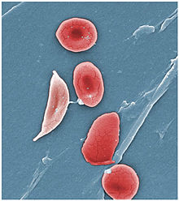
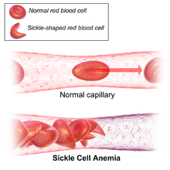
Kod bolesti srpastih stanica crvene krvne stanice sadrže nenormalni oblik hemoglobina koji smanjuje količinu kisika u stanicama, te uzrokuje da stanice poprime oblik polumjeseca ili srpa.
Stanice u obliku srpa začepe i oštećuju najmanje krvne žile u slezeni, bubrezima, mozgu, kostima i drugim organima, smanjujući njihovu opskrbu kisikom.
Budući da su te izobličene stanice krhke, lome se kako putuju krvnim žilama uzrokujući tešku anemiju, začepljenje protoka krvi, oštećenje organa i moguće smrt.

Slide 4
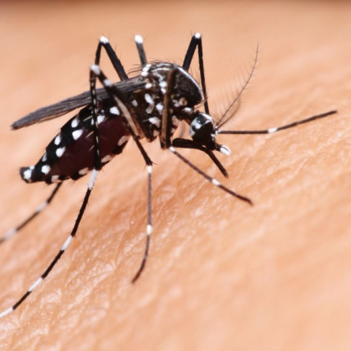
Mutacija koja uzrokuje srpastu anemiju
unutar ljudske populacije, geni za proteinske lance hemoglobina pokazuju male razlike zbog čega se niz aminokiselina hemoglobina malo razlučit od osobe do osobe
većinom promijene ne utječu na funkciju proteina i ne primjećuju se
u slučaju hemoglobina srpastih stanica, promijene u genima dovode do srpaste anemije
u tom slučaju glutamat 6 u beta lancu zamijenjen je valinom što uzrokuje sljepljivanje deoksigeniranog oblika hemoglobina čime se stvaraju kruta vlakna hemoglobina unutar eritrocita
takvi eritrociti oblika su slova C odnosno srpa zbog čega lako pucaju te to dovodi do gubitka hemoglobina
PREDNOST: u takvim stanicama paraziti uzročnici malarije ne mogu preživjeti= rezistencija na malariju

Slide 5
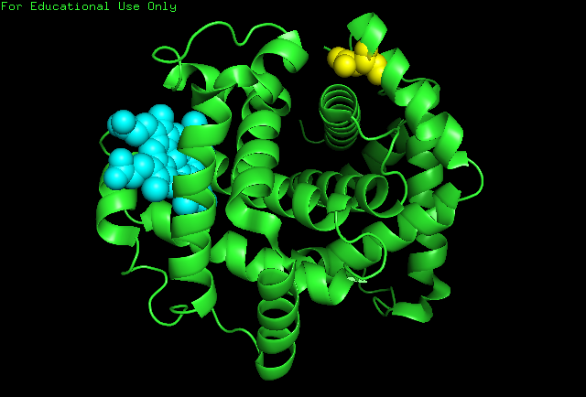
Žuto- glutamat zamijejen valinom
Plavo- hem

Slide 6
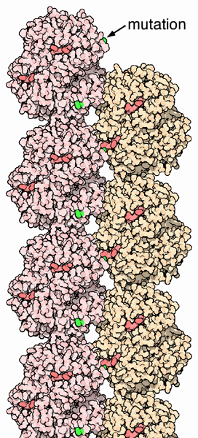
Ovaj hemoglobin nastaje zbog neusklađenosti proizvodnje alfa i beta lanaca.
Da bi se proizveo normalan hemoglobin, trebamo jednaku proizvodnju oba lanca.

Slide 7
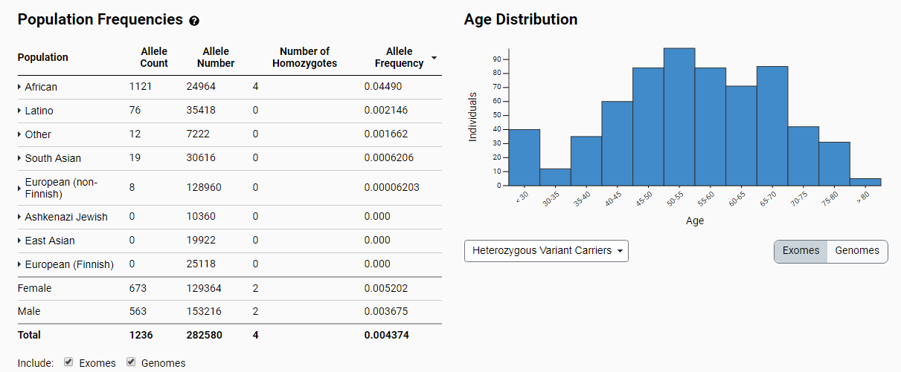
Učestalost mutacije

